Slide 1
Universidade de Brasília
Departamento de Engenharia de Produção
Disciplina: Engenharia de Produto
Aula 18 – PROJETO CONCEITUAL
ARQUITETURA DO PRODUTO
Profa. Andréa Santos
Fonte: Capítulo 7 -Rozenfeld et al (2006)
Capítulo 6 – Back et al (2008)
Capítulo 7 – Baxter (2003)

Slide 2
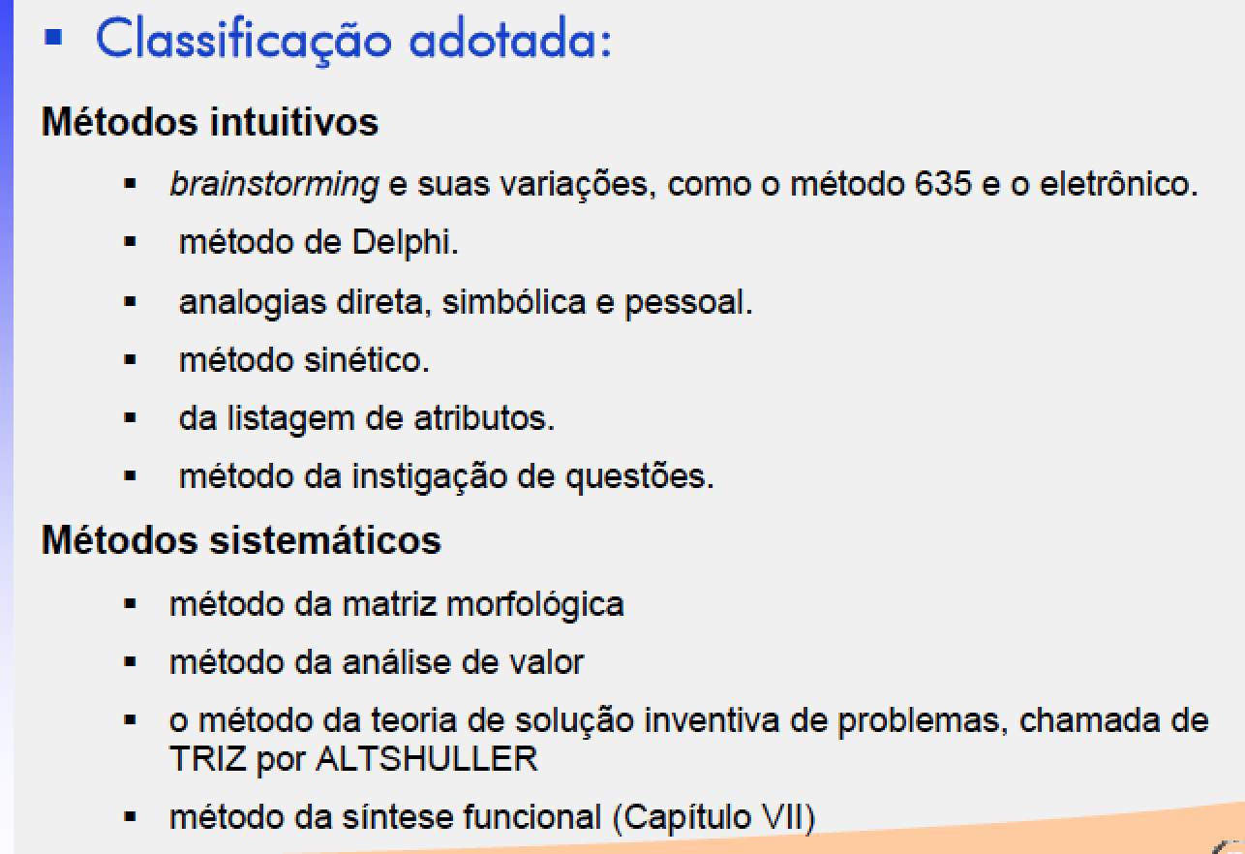
MÉTODOS DE CRIATIVIDADE

Slide 3
Projeto Conceitual
complexo
Função Total
Princípios de Solução Total
Especificações
Concepção
complexidade
abstrato
concreto
decomposição
composição
Funções parciais
Princípios de Soluções
resolução
(Campo das funções)
(Campo dos princípios de soluções)
Modelagem funcional
simples
CONSTRUIR AS ALTERNATIVAS FUNCIONAIS
SELECIONAR AS ALTERNATIVAS FUNCIONAIS

Slide 4
Projeto Conceitual
complexo
Função Total
Princípios de Solução Total
Especificações
Concepção
complexidade
abstrato
concreto
decomposição
composição
Funções parciais
Princípios de Soluções
resolução
(Campo das funções)
(Campo dos princípios de soluções)
MATRIZ MORFOLÓGICA
simples
TRIZ
SINTESE FUNCIONAL SELECIONADA

Slide 5

MATRIZ MORFOLÓGICA

Slide 6
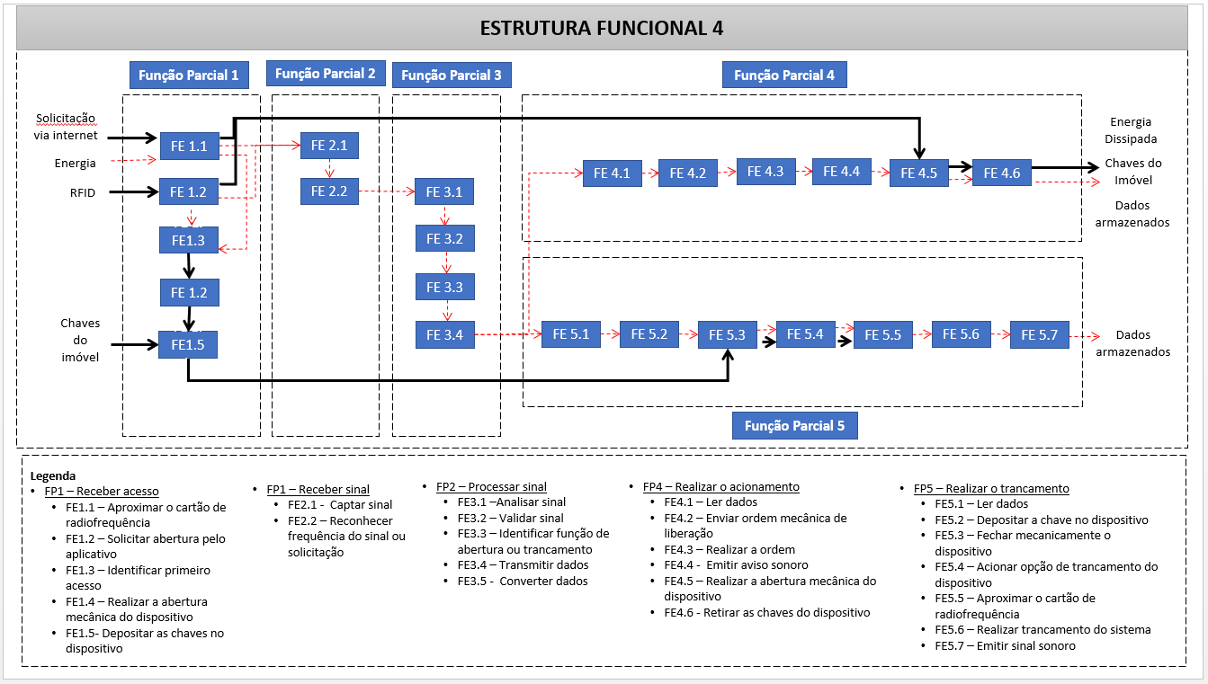
SINTESE FUNCIONAL SELECIONADA E AS FUNÇÕES DE MAIS BAIXO NÍVEL

Slide 7
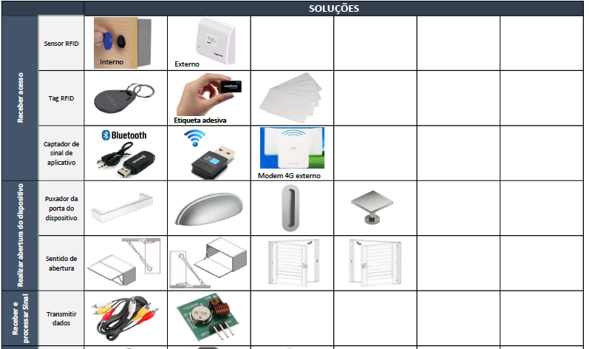
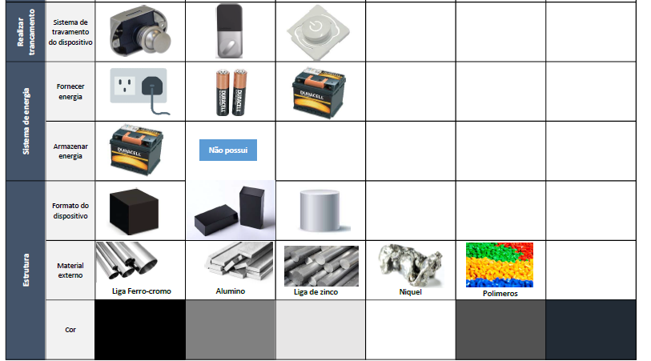

Slide 8
Empregar a matriz morfológica, com os Princípios Inventivos da TIPS, para gerar os princípios funcionais que, combinados, originam as alternativas de concepção .
Aplicação dos
Princípios Inventivos

Slide 9
Projeto Conceitual
complexo
Função Total
Princípios de Solução Total
Especificações
Concepção
complexidade
abstrato
concreto
decomposição
composição
ARQUITETURA DO PRODUTO
Funções parciais
Princípios de Soluções
resolução
(Campo das funções)
(Campo dos princípios de soluções)
MATRIZ MORFOLÓGICA
simples
TRIZ
SINTESE FUNCIONAL SELECIONADA

Slide 10
DEFINIR A ARQUITETURA DO PRODUTO

Slide 11
Informações principais e dependências entre as atividades da fase de Projeto Conceitual

Slide 12
A fase de projeto conceitual
Projeto Conceitual
complexo
Função Total
Princípios de Solução Total
Especificações
Concepção
complexidade
abstrato
concreto
decomposição
composição
Funções parciais
Princípios de Soluções
resolução
(Campo das funções)
(Campo dos princípios de soluções)
simples
Alternativas de solução

Slide 13
DEFINIR ARQUITETURA
Exemplo de arquitetura de uma alternativa, representada através de seus SSCs e suas interfaces.
Elevador de automóveis de passeio
aciona
Eixo de parafuso
Redutor
aciona
Motor elétrico

Slide 14
A arquitetura pode ser classificada em:
+ Modular
  cada módulo implementa uma ou algumas poucas funções, não existindo o compartilhamento de funções entre dois ou mais módulos; e as interações entre os módulos são bem definidas e fundamentais para a realização da função global do produto.
+ Integral
  as funções do produto são distribuídas em vários conjuntos de componentes; e as interações entre os componentes são mal definidas.
A DECISÃO DEPENDE DE FATORES TAIS COMO:
modificações no produto, desempenho, variedade, padronização dos componentes, manufatura e gerenciamento do projeto.

Slide 15
BENEFÍCIOS DE PRODUTOS MAIS MODULARES
Especialização nas tarefas
Plataformas flexíveis
Aumento do número de variantes de produto
Economias de escala em componente comum
Economia de custos no inventário e logística
Baixo custo ciclo de vida devido facilidade de manutenção
Redução do ciclo de vida do produto por meio de melhorias incrementais, como upgrades, adicionais e adaptações.
Flexibilidade no reuso do componente
Desenvolvimento de produto Independente
Outsourcing
Confiabilidade do sistema para alta produção e volume e curva experiência.
Exemplos: elevadores, carros de passageiros, brinquedos lego

Slide 16
BENEFÍCIOS DE PRODUTOS MAIS INTEGRAIS
Aprendizagem interativa
Alto nível de desempenho por meio da propriedade da tecnologia.
Inovações sistemáticas
Superior no acesso informação
Proteção da inovação a partir da imitação
Barreiras para fornecedores de componente
Habilidades

Slide 17
MODULARIZAÇÃO
A modularização pode ser entendida como uma estratégia (ou atividade) em que são feitas estruturações no espaço para separação das partes.
Geralmente o termo é usado para descrever os benefícios da modularidade (criação de variedade, utilização, de partes semelhantes e redução da complexidade).

Slide 18
MODULARIDADE
A modularidade pode ser vista como a qualidade ou característica de um sistema em separar-se em partes independentes ou módulos, que podem ser tratadas como unidades lógicas.
A modularidade esta relacionada com a maneira pela qual o produto é fisicamente dividido em partes ou componentes.
Desta forma Miller & Elgard (1998) relatam que a modularidade é uma propriedade ou atributo relativo, ou seja, os produtos não podem ser classificados como modulares ou não, mas se exibem mais ou menos modularidade no projeto.

Slide 19
Perpectivas da modularidade

Slide 20
1 A perspectiva de como a modularidade é descrita
A perspectiva de sistema foca-se no como a modularidade é descrita. A perspectiva de modularidade de sistema aplicada no produto pode ser subdividida em duas dimensões: os elementos (módulos) e as relações (interfaces) entre eles.

Slide 21
1 A perspectiva de como a modularidade é descrita

Slide 22
Perpectivas da modularidade

Slide 23
2. A perspectiva do processo de criação do produto
A segunda perspectiva está relacionada à quando e onde são feitas as decisões para criar um produto modular. Segundo Fixson (2003) os pontos de decisão sobre o processo de criação de modularidade do produto estão localizados no final da fase de pesquisa do mercado e na fase de projeto do produto.
Figura Processo de criação do produto. Fonte. Fixson (2003, p. 80)

Slide 24
Figura – Modularidade dirigida pelo mercado.

Slide 25
Perpectivas da modularidade

Slide 26
A PERSPECTIVA DO CICLO DE VIDA DO PRODUTO
A terceira perspectiva está relacionada com objetivos da modularidade ao longo do ciclo de vida do produto, e para esta visão diferentes caminhos são utilizados para descrever a modularidade.
A Figura a seguir ilustra diferentes enfoques da modularidade ao longo do ciclo de vida do produto por meio do DFX (Design for X).

Slide 28
O relacionamento entre o pedido do cliente e o tipos de modularidade ao longo do ciclo de vida. Fonte: adaptado de Duray et al (2000).

Slide 29
Modularidade
Exemplo: CPU, CDS, (variedade de produtos)
Exemplo: mesmo componente família de produtos.
Exemplo: variedade esta as dimensões fisicas.
Uso de componente básico como interface
Coleção de tipos de componentes, que podem ser unidos de forma arbitraria

Slide 30
Abordagens relacionadas ao Projeto Modular
Desenvolvimento de plataformas de produtos
Máximo compartilhamento de sistemas
Máxima variação funcional
Otimização do ciclo de vida do(s) produto(s)

Slide 31
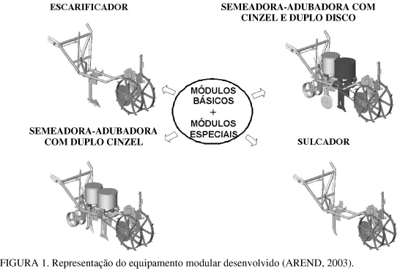

Slide 32
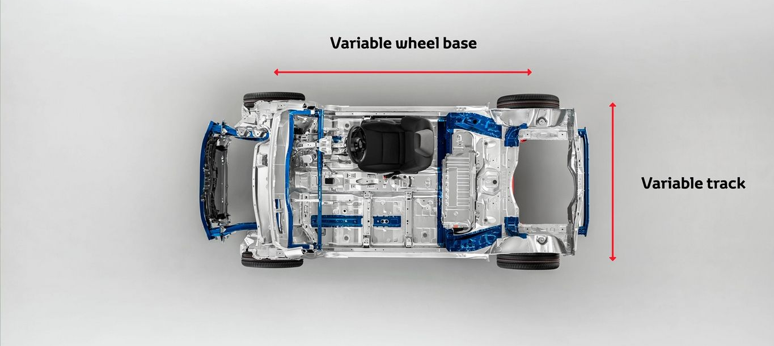
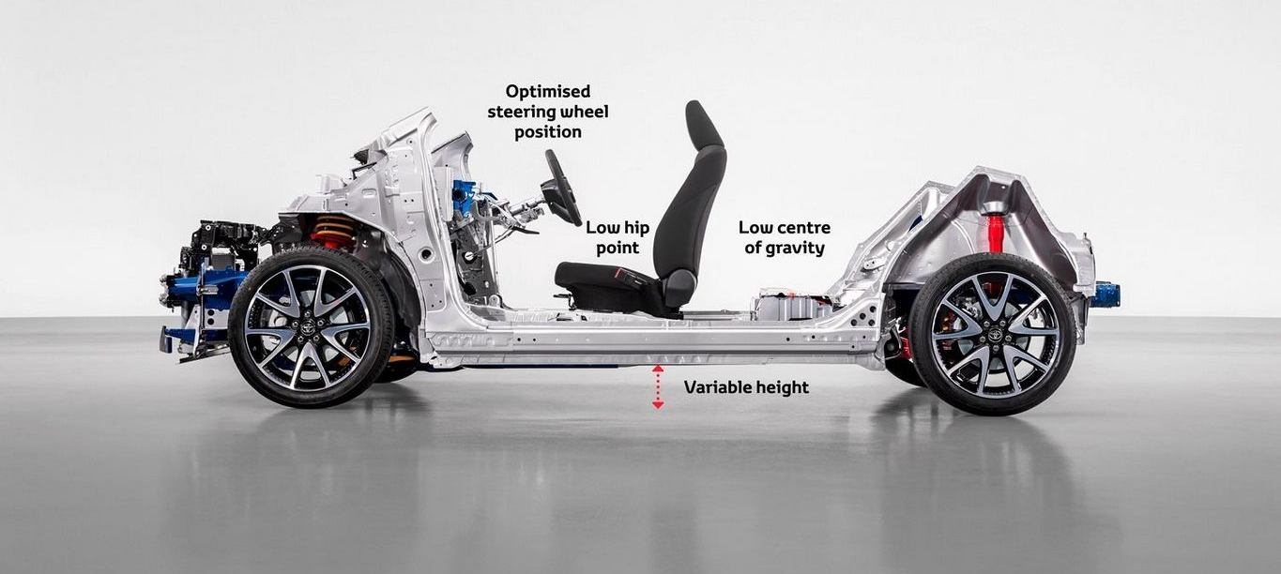
A Toyota revelou a variação GA-B da plataforma modular TNGA. Diferente das variantes GA-K (usada em Camry e RAV4) e GA-C (Prius e novo Corolla), a nova base será destinada para os futuros modelos compactos do fabricante.

Slide 33
Gerenciamento da complexidade do produto

Slide 34
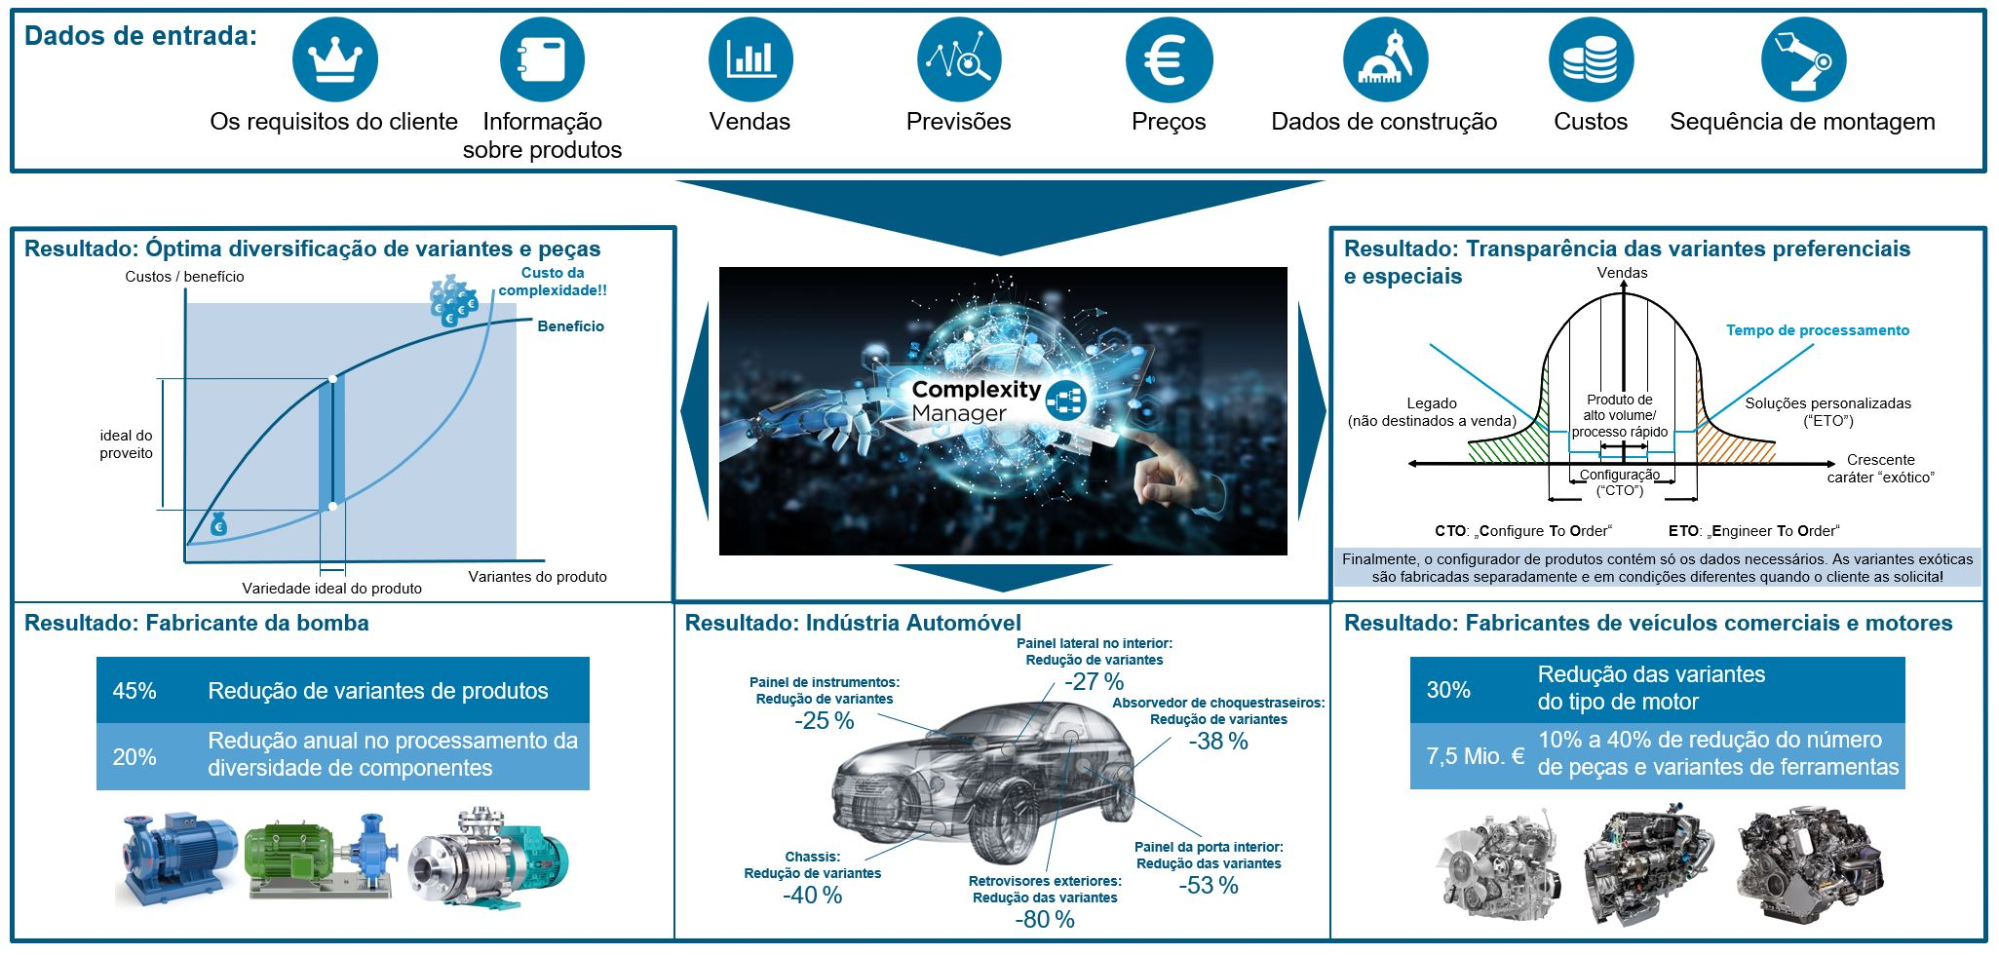
Fonte: https://www.complexitymanager.de/pt/edicao-2020/

Slide 35
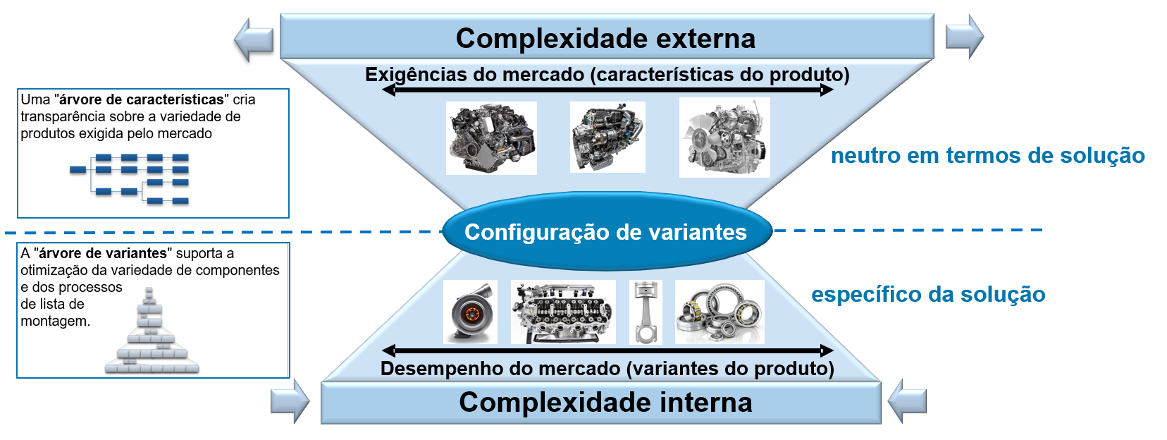
Quantas variantes de produtos são necessárias ? Quantas variantes são possíveis?
Os desejos específicos do mercado são inicialmente descritos independentes da implementação técnica.
Fonte: https://www.complexitymanager.de/pt/edicao-2020/

Slide 36
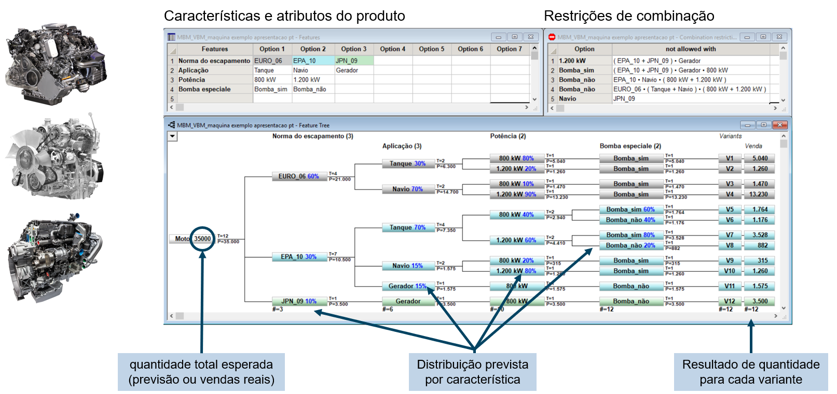
Fonte: https://www.complexitymanager.de/pt/edicao-2020/
Notes:
As características do produto e as seus atributos são definidas do ponto de vista do mercado e derivam de restrições de combinação. A síntese resultante (Árvore de Atributos) é complementada por previsões de quantidade ou vendas reais.

Slide 37
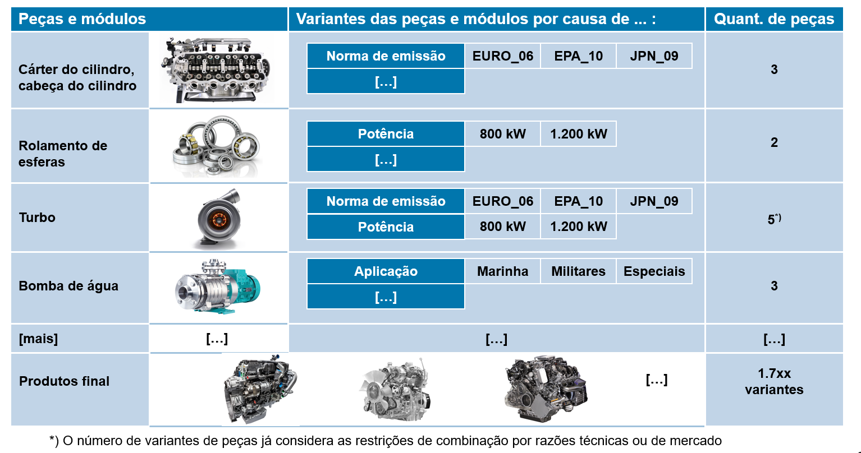
Notes:
A segunda visão do produto demonstra a relação entre as exigências do mercado e a implementação técnica. Numa primeira aproximação, presume-se que as variantes dos componentes técnicos devem ser justificadas exclusivamente pelas exigências do mercado. Seguindo este entendimento, um componente só é alterado ou desenvolvido se existirem requisitos concretos de mercado por detrás dele. Se forem conhecidas, as necessidades de quantidade e número das futuras variantes de componentes podem ser determinadas com a ajuda da experiência do desenvolvimento.

Slide 38
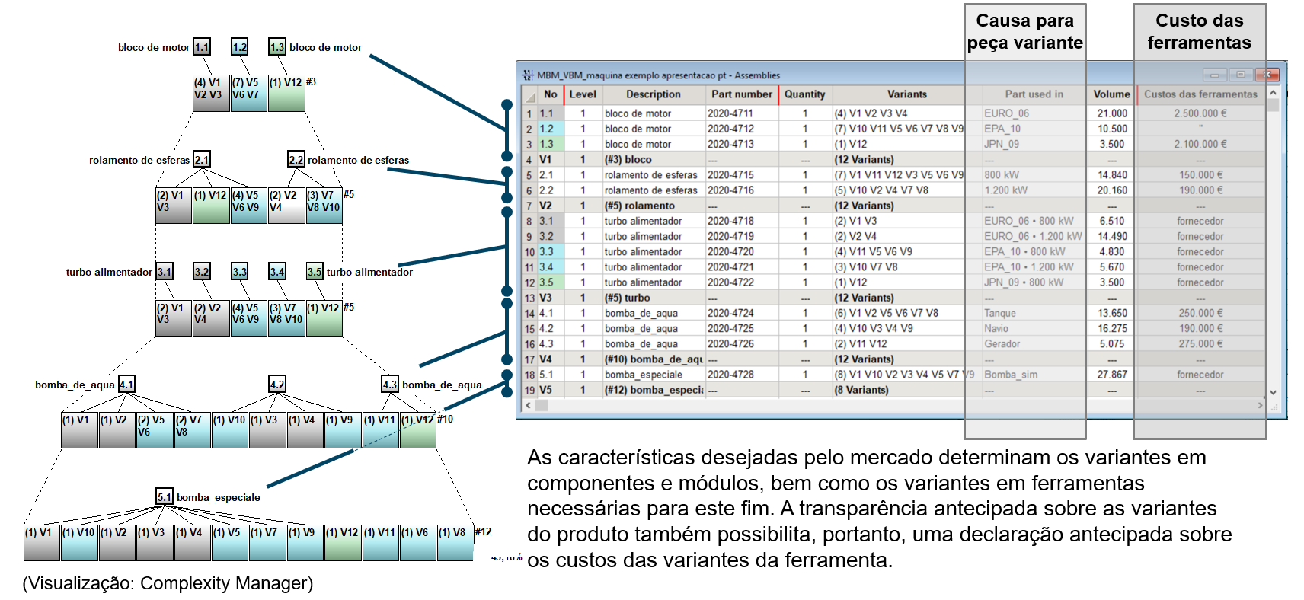
Fonte: https://www.complexitymanager.de/pt/edicao-2020/

Slide 39
MÉTODOS PARA DEFINIR A ARQUITETURA DO PRODUTO

Slide 40

MATRIZ INDICADORAS DE MÓDULOS

Slide 41
Ericsson & Ericson (1999, p.30) apresenta um modelo para o desenvolvimento de produtos modulares denominado de MFD (Modular Function Deployment),

Slide 42
Pesquisa Engenharia de Produção e o Royal Institute of technology, em Estocolmo na Suécia (ERICSSON & ERIXON,1999, p.20). Diretrizes de modularização
Diretrizes de modularização
Desenvolvimento de produtos
Multi-aplicativo
(“carry-over”)
Uma função pode ser um módulo separado onde a solução tecnológica atual poderá ser levada para uma nova geração ou família de produtos
Evolução tecnológica
Uma função pode ser um módulo único se o mesmo possui uma tecnologia que irá ser superada no seu ciclo de vida.
Planejamento de alteração do projeto
Uma função pode ser um módulo separado se esta possui características que serão alteradas em um segundo plano.

Slide 43
Diretrizes de modularização
Variações
Poderão ser concentradas alterações para se conseguir variantes em um módulo
ESPECIFICAÇÃO TÉCNICA
Função pode ser um módulo separado se esta é influenciada por tendências e modas de tal maneira que as formas e/ou as cores tenham de ser alteradas
ESTILO

Slide 44
DIRETRIZES DE MODULARIZAÇÃO
Fabricação
Uma função poderá ser separada em um módulo se a mesma possuir a mesmas soluções físicas em todos os produtos variantes.
Unidade Comum
Razões para separar uma função em um módulo:
Ter uma tarefa específica em um grupo;
Encaixar-se no conhecimento tecnológico da empresa;
Possuir uma montagem pedagógica;
Ter um tempo de montagem que difere extremamente dos outros módulos
Processo e organização

Slide 45
DIRETRIZES DE MODULARIZAÇÃO
QUALIDADE
Testes em separado
Uma função poderá ser separada em um módulo quando esta função puder ser testada separadamente
AQUISIÇÃO
Uma função que pode ser tratada como uma caixa preta por causa de redução dos custos logísticos
Compra de produtos prontos

Slide 46
DIRETRIZES DE MODULARIZAÇÃO
APÓS ESTAR NO MECADO
Manutenção e mantenabilidade
Manutenções e reparos podem ser facilitados se uma função fica bem em módulo separado.
Atualização
Se for necessária pode ser facilitada se a função a ser atualizada for um módulo.
Isto pode ser uma vantagem para concentrar materiais poluentes ou recicláveis em um mesmo módulo ou em módulos separados conforme o caso.
Reciclagem

Slide 47
Ferramentas auxiliares para a definição de módulos 1/2
Matriz Indicadora de Módulos (MIM)

Slide 48
DESIGN STRUCTURE MATRIZ (DSM)
Design Structure Matrix (DSM) é a designação dada por Steward em 1981 para uma técnica cuja base é uma matriz analítica de projetos de sistemas.
O DSM é uma ferramenta de modelagem de rede, que auxilia na avaliação da arquitetura de sistemas ao representar os elementos que compõem um sistema e suas interações.
Trata-se de uma matriz quadrada N x N que mapeia de forma compacta e intuitiva a interação, a interdependência, entre os N elementos que compõem a arquitetura de um sistema (EPPINGER e BROWNING, 2012).

Slide 49
MATRIZ DSM (BINÁRIO)
analisando a coluna “F” verifica-se que este elemento fornece outputs para os componentes “B” e “D
Observe a linha D
constata-se que este elemento deve receber inputs dos elementos “A”, “B” e “F” para exercer sua função corretamente

Slide 50
DSM Extendido
Browning e Eppinger (2012), também apresentam uma abordagem extendida do DSM binário, denominada DSM numérico.
As interdependências não são apenas sinalizadas, elas são classificadas com números, cores ou símbolos, como apresentado na Figura 4. Desta forma, é possível representar através de números ou cores a classificação da força e tipo de interação entre os elementos, por exemplo.

Slide 51
DSM Extendido
Fonte: Eppinger e Browning (2012)

Slide 52
REGIÕES DO DSM
É importante observar três regiões do DSM (MANZIONE, 2006), as quais são representadas na Figura 5:

Slide 53
Diagonal: geralmente representada por quadrados negros que são desconsiderados durante os cálculos dos algoritmos aplicados na matriz, já que representam a relação de uma atividade com si mesma;
Região triangular inferior: conhecida como região de alimentação, representa a interação entre atividades com precedência em ordem cronológica direta;
Região triangular superior: conhecida como região de retroalimentação, representa a interação entre atividades com precedência em ordem cronológica invertida.

Slide 54
INTERAÇÕES DSM
As interações entre as atividades também podem ser classificadas como esperadas e inesperadas:
Interações esperadas: quando atividades posteriores fornecem inputs para a atividade corrente, trazendo melhorias. É o caso de pontos de verificação e validação de processos;
Interações inesperadas: quando novas informações chegam atrasadas no processo devido a erros no sequenciamento das atividades do processo, erros de processo, ou mudanças tardias. Esse tipo de interação gera retrabalho, gastos adicionais e atrasos no processo.

Slide 55
Arquitetura de sistema e modelos de DSM
Eppinger e Browning (2012) apresentam três tipos de arquitetura de sistemas que são analisadas no DSM:
Arquitetura de produto – tratando-se da interação entre componentes dentro de um artefato físico, como visto no desenvolvimento de carros ou aviões;
Arquitetura de processo – tratando-se da interação entre atividades para a realização de um trabalho, como as etapas que devem ser realizadas para desenvolver um produto;
Arquitetura organizacional – tratando-se da interação entre pessoas ou equipes dentro de uma organização.

Slide 56
Representação, aplicações e abordagens para os tipos de DSM
Tipo de DSM | Representação | Aplicações | Abordagem ideal para análise
Temporal | DSM de arquitetura de processo | Relação de inputs e outputs de atividades | Agendamento de projeto, sequenciamento de atividades, redução de ciclos | Algoritmos para maximizar marcas na região triangular inferior da matriz, buscando a clusterização das marcas da região triangular superior em blocos ao longo da diagonal do DSM.
 | DSM baseado em parâmetros | Pontos de decisão e precedentes necessários | Construção de processos, nível operacional
Estático | DSM de arquitetura organizacional | Características de interface de equipes multidisciplinares | Arquitetura organizacional, integração de equipes | Algoritmos para analisar clusters de blocos relativamente independentes ao longo da diagonal do DSM
 | DSM de arquitetura de produto | Relações entre componentes de um produto | Arquitetura de sistema, engenharia, projeto

Slide 57
ETAPAS DO DSM
  Decompor
  Identificar
  Analisar
  Exibir
  Melhorar

Slide 58
1. Decompor:
Desdobrar os sistemas nos elementos que os constituem.
Os elementos podem ser levantados através da análise de documentos e reuniões com as pessoas diretamente envolvidas no sistema.
Os elementos são listados nas linhas e colunas da matriz seguindo uma sequência lógica.

Slide 59
Identificar: Registrar a inter-relação entre os elementos do sistema na matriz.
Conforme apresentado na Figura 3 anteriormente, no caso de um DSM binário é apenas sinalizado se existe ou não a interação entre os elementos.
Existe também a possiblidade de classificar o tipo de interação entre os elementos em um DSM numérico, conforme foi apresentado na Figura 4.
Ao ler uma coluna são identificados os outputs do elemento e ao ler uma linhas são identificados os inputs necessários para o elemento,

Slide 60
Analisar:
são aplicados os algoritmos de análise do DSM para rearranjar as linhas e colunas da matriz de forma a entender os padrões estruturais e como eles afetam o comportamento do sistema.
Os algoritmos são detalhados na próxima seção.

Slide 61
Exibir:
  é apresentado o novo arranjo da matriz de acordo com o algoritmos aplicados.
  São ressaltadas características importantes identificadas na estrutura do sistema, tais como os módulos de elementos com grande fluxo de informação entre sí.

Slide 62
Melhorar:
Após observar os resultados das análises feitas com os algoritmos, é possível propor e aplicar melhorias para alcançar uma maior fluidez na interação entre os elementos do sistema.

Slide 63
Ferramenta de construção do DSM
https://dsmweb.org/building-and-creating-a-dsm/

Slide 64
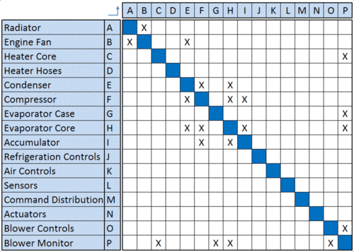

Slide 65
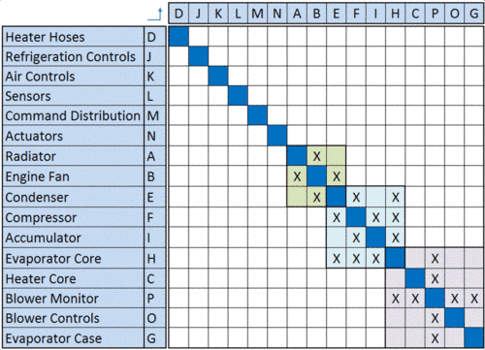

Slide 66
VIDEOS COM EXEMPLOS DE APLICAÇÃO DSM
https://www.youtube.com/watch?v=4DCy1mjgOLc
https://www.youtube.com/watch?v=fkKVV8DUb3c

